Slide 1


REPUBLIQUE DE GUINEE
MINISTERE DE LA SANTE
BANQUE MONDIALE
PROJET D’AMELIORATION DES SERVICES
DE SANTE PRIMAIRES (PASSP)
PROCESSUS DE COLLECTE DES DONNEES DE CIBLAGE
Notes:
This template can be used as a starter file for presenting training materials in a group setting.
Sections
Right-click on a slide to add sections. Sections can help to organize your slides or facilitate collaboration between multiple authors.
Notes
Use the Notes section for delivery notes or to provide additional details for the audience. View these notes in Presentation View during your presentation.
Keep in mind the font size (important for accessibility, visibility, videotaping, and online production)
Coordinated colors
Pay particular attention to the graphs, charts, and text boxes.
Consider that attendees will print in black and white or grayscale. Run a test print to make sure your colors work when printed in pure black and white and grayscale.
Graphics, tables, and graphs
Keep it simple: If possible, use consistent, non-distracting styles and colors.
Label all graphs and tables.

Slide 2
AI. PROCESSUS DE COLLECTE DES DONNEES DE CIBLAGE
AII. RESULTATS OBTENUS DE LA COLLECTE

Slide 3
AI. PROCESSUS DE COLLECTE DES DONNEES DE CIBLAGE
L’approche de ciblage utilisée par le projet PASSP est le Communautaire + PMT (impliquant la communauté qui pre-identifie les ménage dans le processus) et se déroule suivant les étapes :
Sensibilisation des acteurs locaux sur le processus (autorités administratives, personnel de santé, élus locaux, présidents des districts/quartiers, société civiles, ONG, leaders religieux et notabilité)
Recrutement, formation et déploiement des ONG locales/enquêteurs locaux pour conduire le processus d’identification des indigents
Identification et mise en place des membres du Comité Communautaires de Ciblage (CCC) par district suivants les critères : (i) leur intégrité, (ii) leur connaissance/maitrise du village /quartier de ville, des clans, des groupes et sous-groupes, et (iii) leur implication ou contribution aux actions de développement au niveau local ou des actions caritatives en faveur des personnes vulnérables
Notes:
This is another option for an Overview slides using transitions.

Slide 4
AI. PROCESSUS DE COLLECTE DES DONNEES DE CIBLAGE
* Les CCC sont composés de : (i) du président du conseil de village (président), (ii) un représentant par secteur, (iii) un représentant de l’association des femmes du village, (iv) un représentant de l’association des jeunes, et (v) de deux notables. Les membres du CCC mettent en place un bureau de trois membres. (Président, secrétaire, trésorier);
* Les CCC doivent provenir de tous les secteurs, fermes, agglomération de la communauté;
*Les fonctions de membres du CCC sont gratuites, toutefois, les membres reçoivent des indemnités de séance et de déplacement
Formation des membres du CCC par les agents des ONG sur la base des portraits robots des extrêmes-pauvres
Etablissement de la liste provisoire des chefs de ménage potentiellement indigents par les membres du CCC
Vérification par les agents des ONG des critères majeurs sur les ménages potentiellement indigents de la liste provisoire proposée par les membres du CCC
Notes:
This is another option for an Overview slides using transitions.

Slide 5
AI. PROCESSUS DE COLLECTE DES DONNEES DE CIBLAGE
N° | CRITERES DOMINANTS OBSERVABLES | CRITERES DOMINANTS [ 1 OU 0]
1 | MALADIE CHRONIQUE (AVEUGLES, MALVOYANTS, SOURDS-MUETS, MALADIES NEURO DEGENERATRIVES, DEFICIENCE MENTALE)
2 | HANDICAPES PHYSIQUES
3 | HABITAT PRINCIPAL DELABRE OU INFERIEUR AUX STANTARDS DU MILIEU
4 | N’A AUCUN MOYEN DE DEPLACEMENT (VELO, PIROGUE, ANE)
5 | UTILISATION DE TOILETTE A TROU OUVERT OU DEFECATION DANS LA NATURE
6 | PUISE DE L’EAU DANS UN PUITS TRADITIONNEL OU A LA RIVIERE
7 | CUISINE AVEC DU BOIS, DU FUMIER OU UTILISE UNE LAMPE TEMPETE/PAS D’ACCES A L’ELECTRICITE
8 | PORTE DES HABITS DECHIRES OU MALPROPRE
9 | VEUVE AVEC ENFANTS A CHARGE
10 | ORPHELIN SANS SOUTIEN, VIVANT SEUL OU AVEC SES AUTRES PETITS FRERES
 | CRITERES DOMINANTS ADDITIONNELS (OBTENUS QPRES RENSEIGNE;ENTS)
11 | N’A PAS DE TERRE DE PLANTATION, D’ETANG ACQUIS OU EN HERITAGE
12 | N’A PAS UNE ACTIVITE GENERATRICE DE REVENU
13 | TRAVAILLE POUR D’AUTRES MENANGES POUR SUBVENIR A SES BESOINS DE BASE
 | TOTAL
 | ELIGIBILITE = 4 CRITERES DOMINANTS SUR 10
Notes:
This is another option for an Overview slides using transitions.

Slide 6
AI. PROCESSUS DE COLLECTE DES DONNEES DE CIBLAGE
Etablissement de la liste définitive des ménages qui sont immédiatement saisis sur tablette a travers le formulaire PMT par les agents des ONGs
Etablissement de l’effectif éligible a partir de l’analyse PMT des données transférées sur le serveur cloud KOBOTOOLBOX
Etablissement de la liste des bénéficiaires de la gratuite des soins (femmes en âge de procréer de 15 a 49 et enfants de moins de 5 ans) extraite de l’effectif éligible
Notes:
This is another option for an Overview slides using transitions.

Slide 7
AI. PROCESSUS DE COLLECTE DES DONNEES DE CIBLAGE
STATISTIQUES
2 REGIONS SUR 7, SOIT 28,57%
129 ACTEURS FORMES SUR LE PROCESSUS
452 CCCs (Comites Communautaires de Ciblage) de 4 520 membres impliqués dans le processus
9 PREFECTURES SUR 38, SOIT 23,68%
96 SOUS PREFECTURES SUR 304, SOIT 31,57%
94 OPERATEURS DE SAISIE ET ANIMATEURS COMMUNAUTAIRES
13 585 MENAGES
30 685 EXTREME-PAUVRES
12 552 BENEFICIAIRES ESTIMES POUR LES 2 REGIONS
Notes:
This is another option for an Overview slides using transitions.

Slide 8
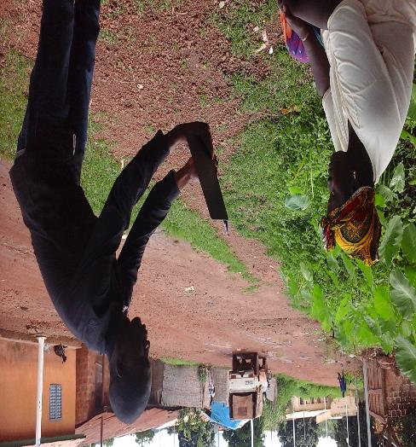
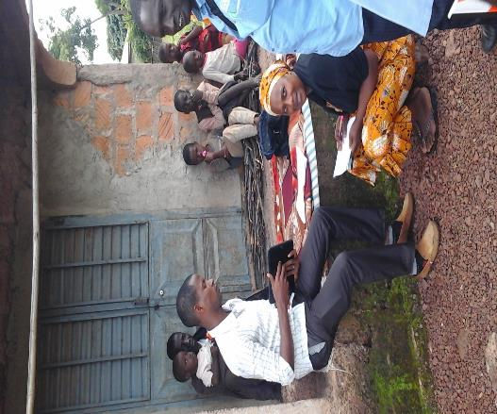
AI. PROCESSUS DE COLLECTE DES DONNEES DE CIBLAGE
QUELQUES IMAGES DU CIBLAGE
Koubia

Slide 9
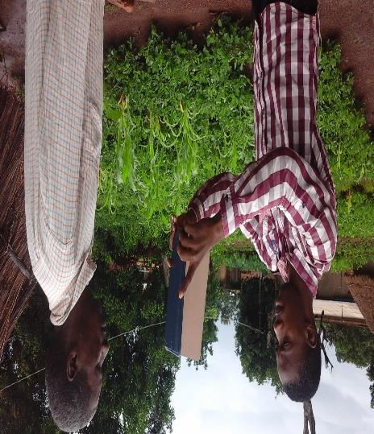
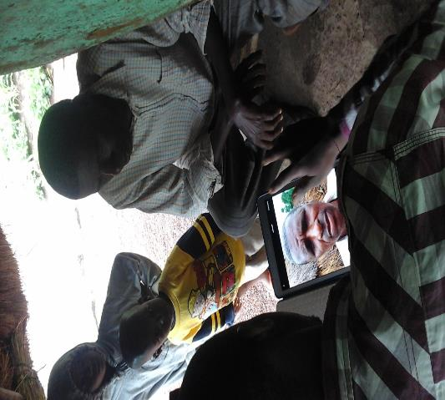
AI. PROCESSUS DE COLLECTE DES DONNEES DE CIBLAGE
QUELQUES IMAGES DU CIBLAGE
Dabola

Slide 10
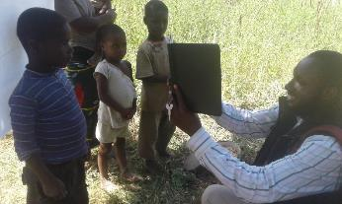
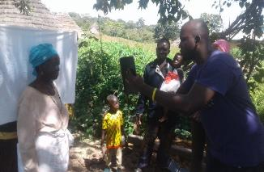
AI. PROCESSUS DE COLLECTE DES DONNEES DE CIBLAGE
QUELQUES IMAGES DU CIBLAGE
Tougue

Slide 11
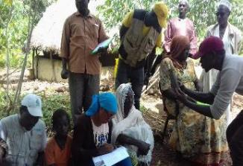
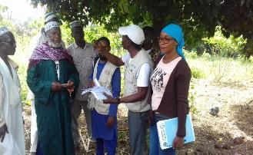
AI. PROCESSUS DE COLLECTE DES DONNEES DE CIBLAGE
QUELQUES IMAGES DU CIBLAGE
Labe

Slide 12
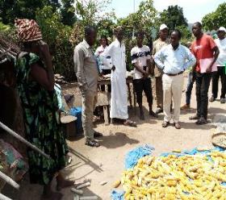
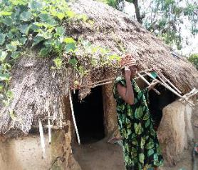
AI. PROCESSUS DE COLLECTE DES DONNEES DE CIBLAGE
QUELQUES IMAGES DU CIBLAGE
Faranah

Slide 13
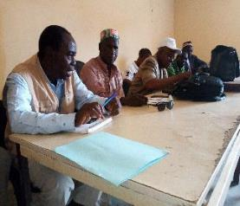
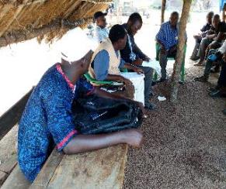
AI. PROCESSUS DE COLLECTE DES DONNEES DE CIBLAGE
QUELQUES IMAGES DU CIBLAGE
Dinguiraye

Slide 14
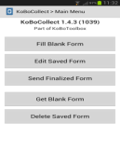
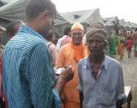
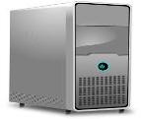
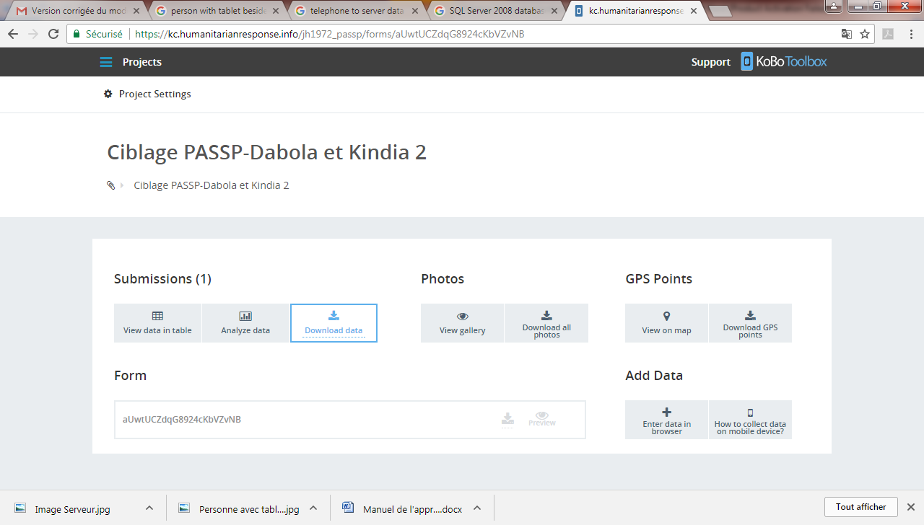

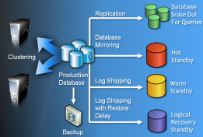
1
SCHEMA DE COLLECTE ET DE TRANSFERT
SYNCHRONISE DES DONNEES DE CIBLAGE DES EXTREMES-PAUVRES
L’operateur avec la tablette collectant les donnes du ménage sur site
2
Transfert des données collectées au Serveur par synchronisation via internet
Serveur du Ciblage au bureau PASSP de Coronthie (Conakry)
3
Extraction des données collectées au format Excel portable sur pc
Microsoft Excel dans le format duquel les données sont extraites de KobotoolBox
4
Base de donnees PASSP: SQL Serveur 2008/VB,NET/Google Cloud/Kobotoolbox
Importation des données Excel dans la nouvelle base de données SQL Serveur 2008 du PASSP / Exploitation sur le Web via VB.Net intégrée à Google Cloud/KobotoolBox
Cece Jules HABA, Consultant Informatique/PASSP – Juillet 2017

Slide 15
AII. RESULTATS OBTENUS DE LA COLLECTE
PHASE PILOTE (DABOLA, KOUBIA)
EFFECTIF TOTAL ELIGIBLE | NOMBRE DE FEMMES EN AGE DE PROCREER (15-49 ANS) | NOMBRE D'ENFANTS DE - 5 ANS | TOTAL BENEFICIAIRES DU PAD
13 827 | 3 039 | 2 213 | 5 252
Notes:
This is another option for an Overview slides using transitions.

Slide 16
AII. RESULTATS OBTENUS DE LA COLLECTE
MISE ECHELLE DES 4 PREFECTURES (FARANAH, DINGUIRAYE, LABE, TOUGUE)
EFFECTIF ELIGIBLE | NOMBRE DE FEMMES EN AGE DE PROCREER (15-49 ANS) | NOMBRE D'ENFANTS DE - 5 ANS | TOTAL BENEFICIAIRES DIRECTS PAD
16 858 | 4 226 | 3 074 | 7 300
Notes:
This is another option for an Overview slides using transitions.

Slide 17
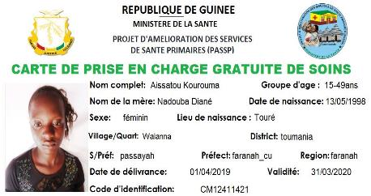
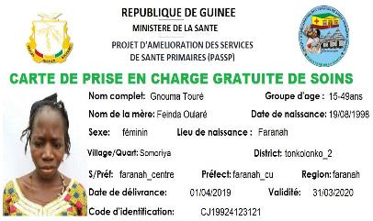
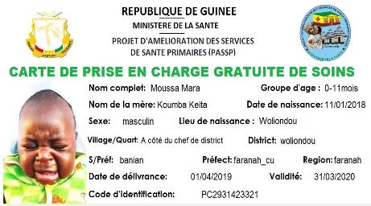
AII. RESULTATS OBTENUS DE LA COLLECTE
Cartes de prise en charge femmes de 15 a 49 ans et enfants de 0 a 59 mois
Notes:
This is another option for an Overview slides using transitions.

Slide 18
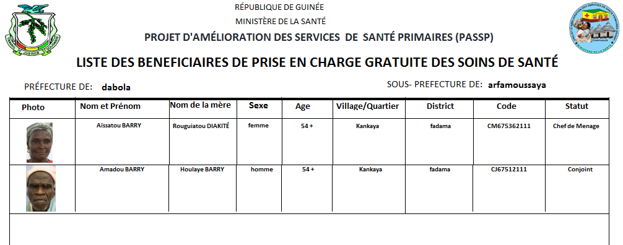
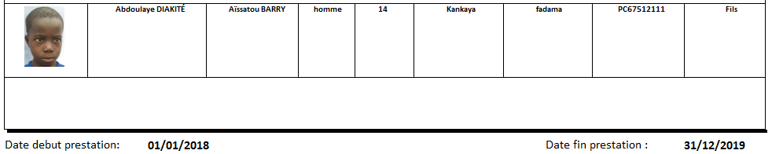
AII. RESULTATS OBTENUS DE LA COLLECTE
Liste des bénéficiaires pour les Centres de santé
Pour suivre les prestations des bénéficiaires, une liste est élaborée et imprimée également à partir de la base de données du ciblage pour être envoyée dans les centres de santé à proximité des ménages de ces bénéficiaires au niveau des deux (2) sites cibles de Dabola et Koubia.
La maquette des listes qui sera sous forme de registre se présente comme suit:
Notes:
This is another option for an Overview slides using transitions.

Slide 19
Nous vous remercions

